Slide 1
আজকের পাঠে সবাইকে

Slide 2
পরিচিতি
দিলরুবা খানম
প্রধান শিক্ষক
ধাদাশ সর: প্রাথ: বিদ্যা:
পুঠিয়া, রাজশাহী ।
বিষয়: প্রাথমিক বিজ্ঞান
শ্রেণি: তৃতীয়
অধ্যায়: ১2 (জনসংখ্যা ও প্রাকৃতিক পরিবেশ)
পাঠ- আমাদের জীবনে জনসংখ্যা বৃদ্ধির প্রভাব
সময়: ৪৫ মিনিট

Slide 3
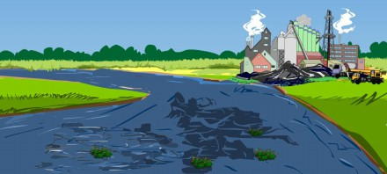
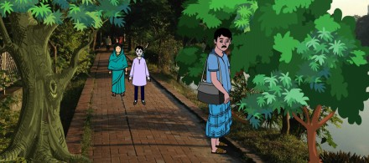
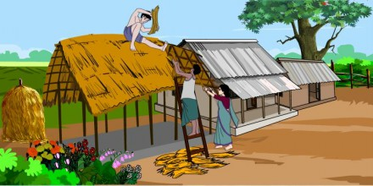
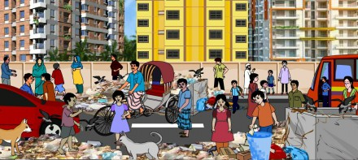
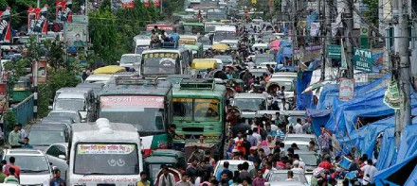
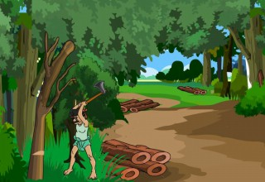
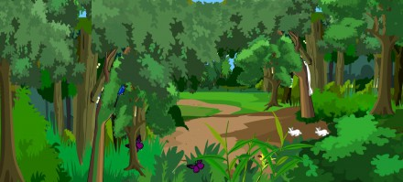
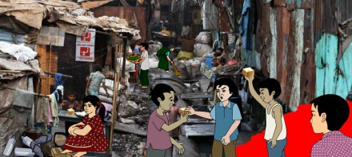
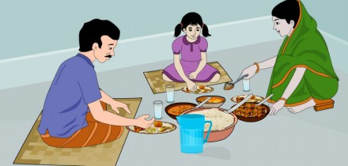
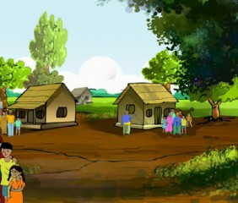
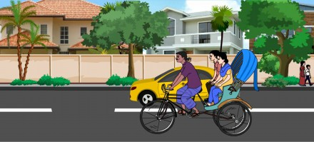
ছবিগুলো নিবিড়ভাবে পর্যবেক্ষণ কর।

Slide 4
আমরা একটা ভিডিও দেখি
ভিডিও সম্পর্কিত আলোচনা

Slide 5
আজ আমরা পড়ব
আমাদের জীবনে জনসংখ্যা বৃদ্ধির প্রভাব

Slide 6
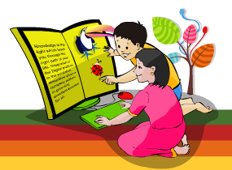
এই পাঠ শেষে শিক্ষার্থীরা-
১৮.১.১ খাদ্য ও বাসস্থানের ওপর জনসংখ্যা বৃদ্ধির প্রভাব ব্যাখ্যা করতে পারবে।
১৮.১.২ সুন্দর পরিবার গঠনে আমাদের করণীয় কী তা উল্লেখ করতে পারবে।

Slide 7
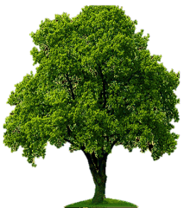
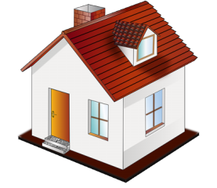
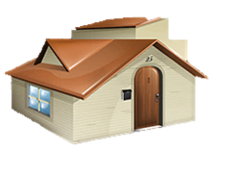
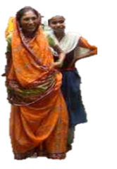
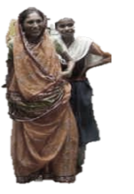
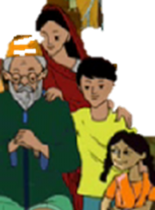
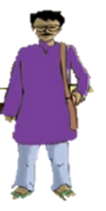
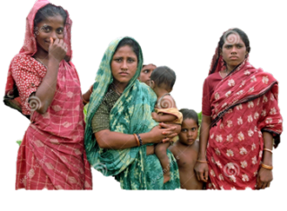
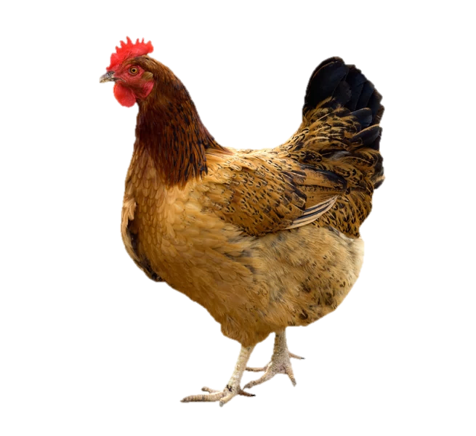
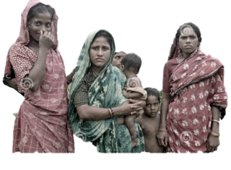
ছবিটা দেখ
বাংলাদেশের প্রধান সমস্যাগুলোর মধ্যে জনসংখ্যা সমস্যা অন্যতম।

Slide 8
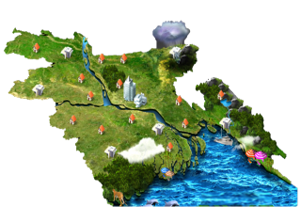
কোন এলাকায় বসবাসরত লোকজনের সংখ্যাই ঐ এলাকার জনসংখ্যা।
২০১১ সালের হিসাব অনুযায়ী বাংলাদেশের জনসংখ্যা প্রায় ১৫ কোটি।
জনসংখ্যা দিন
দিন আরো বৃদ্ধি পাচ্ছে।
বাংলাদেশের জনসংখ্যা অনেক বেশি ।

Slide 9
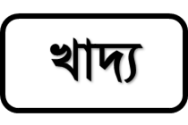
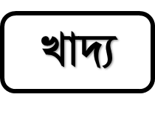
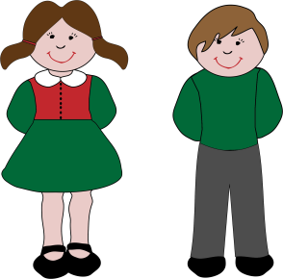
কাজ:
কী করতে হবে :
১। ৫ মিটার দীর্ঘ একটি দড়ি এবং খাদ্য লেখা ৫টি কার্ড নিবে।
২। ১০জন শিক্ষার্থী নিয়ে একটি দল গঠন কর। মেঝেতে দড়িটাকে একটি বৃত্তের মতো করে বসাও।
৩। একজন শিক্ষার্থী ৫টি কার্ড হাতে নিয়ে দড়ির বৃত্তের মধ্যে প্রবেশ করবে।
৪। ২য় শিক্ষার্থী দড়ির বৃত্তে প্রবেশ করে প্রথম শিক্ষার্থীর নিকট থেকে একটি কার্ড নিবে।
৫। এভাবে ১০জন শিক্ষার্থী বৃত্তে প্রবেশ করা পর্যন্ত প্রক্রিয়াটি চলতে থাকবে।
চিন্তা কর এবং আলোচনা কর
দড়ির বৃত্তে বেশিসংখ্যক শিক্ষার্থী প্রবেশ করায় কার্ড এবং দাঁড়াবার জায়গা নিয়ে কী অসুবিধা হয়েছিল ?

Slide 10
দলগত কাজ
1. নিচে দেখানো ছকের মতো খাতায় একটি ছক তৈরি কর।
প্রত্যেক শিক্ষার্থীর জন্য কার্ডের কী হলো ?
দড়ির বৃত্তের ভেতরের জায়গার কী হলো ?

Slide 11
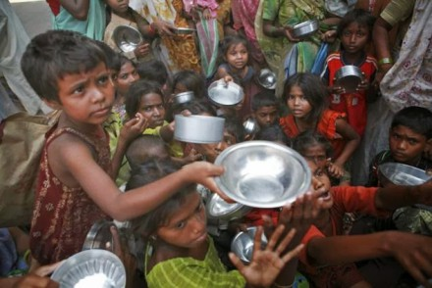
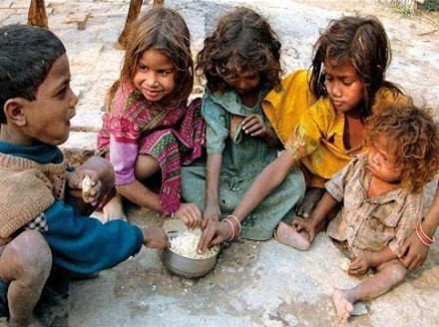
জনসংখ্যা বাড়লে তাদের জন্য অধিক খাদ্যের প্রয়োজন হয়।
খাদ্যের
জনসংখ্যা বাড়তে থাকায় পৃথিবীর অনেক দেশেই খাদ্যের অভাব দেখা যায়।
খাদ্যের অভাব দেখা দিলে পুষ্টিহীনতা দেখা দেয়।
পুষ্টিহীনতা

Slide 12
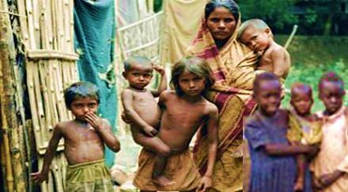
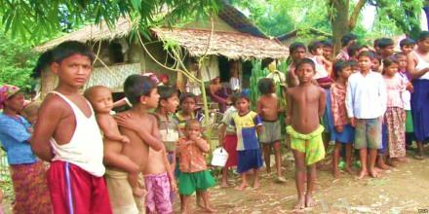
পরিবারে সন্তানসংখ্যা বেশি হলে অনেক সময় মা-বাবার পক্ষে কী করা সম্ভব হয় না?
সন্তানদের জন্য পর্যাপ্ত পরিধেয় বস্ত্র কেনা সম্ভব হয় না
বস্ত্র কেনা
অধিক জনসংখ্যার ফলে বস্ত্রের অভাব হয়।
বস্ত্রের

Slide 13
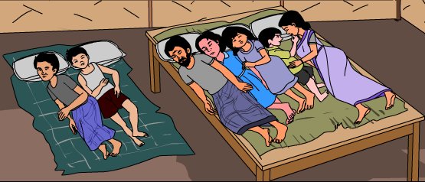
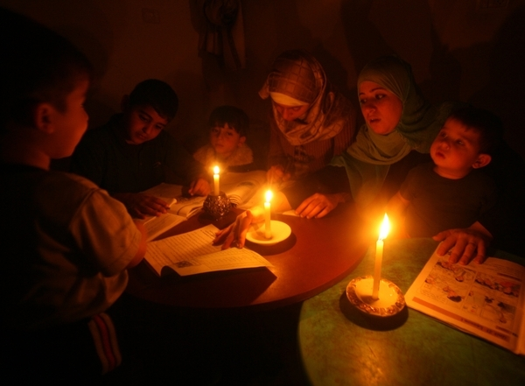
একটি পরিবারে বসবাসের জন্য জায়গার প্রয়োজন।
পরিবারে অনেক সদস্য একসাথে বসবাসের ফলে রোগ হবার সম্ভাবনাও বেড়ে যায়।
পরিবারে সদস্য বাড়লে ঘুমাবার,লেখাপড়া করার জায়গা নিয়ে সমস্যা দেখা দেয় ।

Slide 14
জোড়ায় কাজ:
প্রশ্ন: পরিবারে জনসংখ্যা বাড়লে কী কী অসুবিধা হয়?
নিচে দেখানো ছকের মতো খাতায় একটি ছক তৈরি কর।
পরিবারে জনসংখ্যা বাড়লে কী কী অসুবিধা হয়?

Slide 15
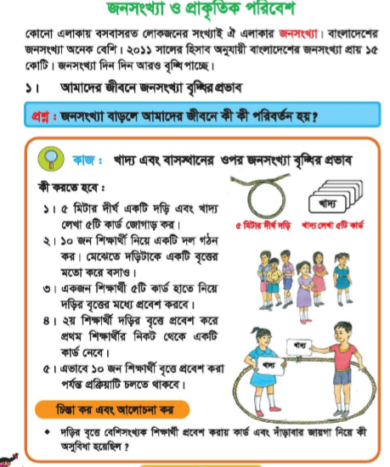
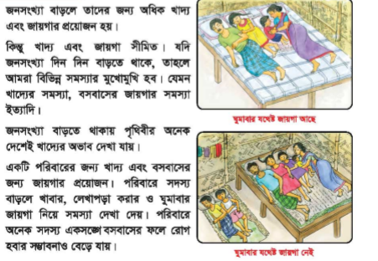
বইয়ের সাথে সংযোগ স্থাপন

Slide 16
একক কাজ
১। খাদ্য, বস্ত্র, শিক্ষা ইত্যাদি মানুষের কোন ধরনের চাহিদা?
ক. মৌলিক খ. মানবিক গ. সামাজিক ঘ. রাজনৈতিক
২। বাংলাদেশে কৃষি জমির পরিমাণ কমে যাচ্ছে কেন?
ক. অতিরিক্ত জনসংখ্যার বসতি স্থাপনের জন্য খ. মাটির গুণাগুণ নষ্ট হয়ে যাওয়ার জন্য
গ. কৃষি জমিতে লবণাক্ততা বৃদ্ধির জন্য ঘ. কৃষি জমিতে জলাবদ্ধতা সৃষ্টির জন্য
৩। বাংলাদেশের খাদ্য ঘাটতির প্রধান কারন কোনটি ?
ক. জলবায়ু পরিবর্তন খ. কৃষি উপকরণের অভাব
গ. খাদ্যাভ্যাসের পরিবর্তন ঘ. অতিরিক্ত জনসংখ্যা

Slide 17
অনুশীলনী
জনসংখ্যা কী ?
জনসংখ্যা বৃদ্ধি পেলে আমাদের কী কী অসুবিধা হয়?
পরিবারের সদস্য সংখ্যা বৃদ্ধি পেলে কী কী অসুবিধা হয়?

Slide 18
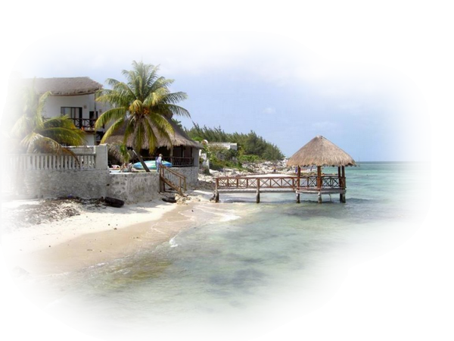
পরিকল্পিত কাজ
তোমার বাড়িতে যদি ৫জন মেহমান বেড়াতে আসে , তবে কী কী সমস্যা হতে পারে তার তালিকা করে আনবে।

